Slide 1
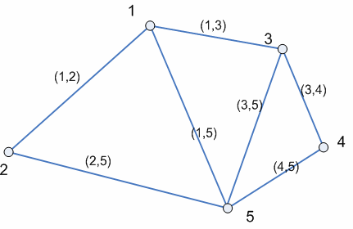
II. Các loại đồ thị
Đơn đồ thị vô huớng
Đồ thị G=(V, E) được gọi là đơn đồ thị vô hướng:
V: Là tập các đỉnh
E: là tập các cặp không có thứ tự gồm hai phần tử khác nhau của V.
V={1, 2, 3, 4, 5}
E={(1, 2), (1, 3), (1, 5), (2, 5), (3, 4), (3, 5), (4, 5)}
Chương 1 – Các khái niệm cơ bản
Lý thuyết đồ thị

Slide 2
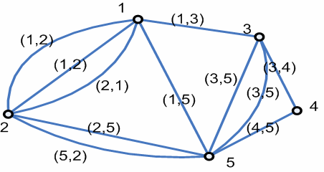
II. Các loại đồ thị
Đa đồ thị vô huớng
Đồ thị G=(V, E) được gọi là đa đồ thị vô hướng:
V: Là tập các đỉnh
E: Là họ các cặp không có thứ tự gồm hai phần tử khác nhau của V.
Hai cạnh e1, e2 gọi là cạnh lặp nếu chúng cùng tương ứng với một cặp đỉnh
V={1, 2, 3, 4, 5}
E={(1, 2), (1, 3), (1, 5), (2, 5), (3, 4), (3, 5), (4, 5), (1, 2), (2, 1), (5, 2), (3, 5) }
Chương 1 – Các khái niệm cơ bản
Lý thuyết đồ thị

Slide 3
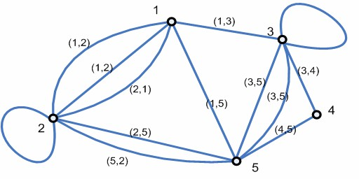
II. Các loại đồ thị
Giả đồ thị vô huớng
Đồ thị G=(V, E) được gọi là giả đồ thị vô hướng:
V: Là tập các đỉnh
E: Là họ các cặp không có thứ tự gồm hai phần tử không nhất thiết khác nhau của V.
Cạnh e được gọi là khuyên nếu nó có dạng: e=(u, u)
V={1, 2, 3, 4, 5}
E={(1, 2), (1, 3), (1, 5), (2, 5), (3, 4), (3, 5), (4, 5), (1, 2), (2, 1), (5, 2), (3, 5), (2, 2), (3, 3) }
Chương 1 – Các khái niệm cơ bản
11
Lý thuyết đồ thị

Slide 4
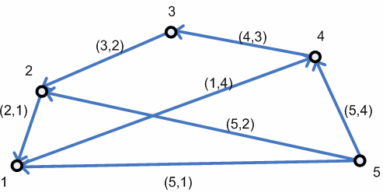
II. Các loại đồ thị
Đơn đồ thị có hướng
Đồ thị G=(V, E) được gọi là đơn đồ thị có hướng:
V: Là tập các đỉnh
E: Là tập các cặp có thứ tự gồm hai phần tử khác nhau của V. (tập các cung)
V={1, 2, 3, 4, 5}
E={(2, 1), (1, 4), (5, 1), (5, 2), (4, 3), (3, 2), (5, 4)}
Chương 1 – Các khái niệm cơ bản
12
Lý thuyết đồ thị

Slide 5
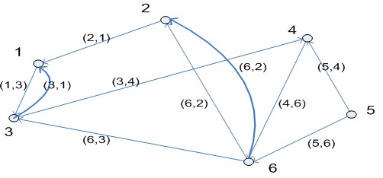
II. Các loại đồ thị
Đa đồ thị có hướng
Đồ thị G=(V, E) được gọi là đơn đồ thị có hướng:
V: Là tập các đỉnh
E: Là họ các cặp có thứ tự gồm hai phần tử khác nhau của V. (tập các cung)
Hai cung e1, e2 được gọi là cung lặp nếu chúng cùng tương
ứng với một cặp đỉnh.
V={1, 2, 3, 4, 5, 6}
E={(2, 1), (1, 3), (6, 2), (3, 4), (6, 3), (4, 6), (5, 4), (5, 6), (3,1), (6,2)}
Chương 1 – Các khái niệm cơ bản
Lý thuyết đồ thị

Slide 6
II. Các loại đồ thị
Đồ thị
Không có thứ tự
Đồ thị vô hướng
Không cạnh lặp, không khuyên
Đơn đồ thị
Có cạnh lặp, không khuyên
Đa đồ thị
Có cạnh lặp, Có khuyên
Giả đồ thị
Có thứ tự
Đồ thị có hướng
Không cung lặp, không khuyên
Đơn đồ thị
Có cung lặp, không khuyên
Đa đồ thị
Chương 1 – Các khái niệm cơ bản
Lý thuyết đồ thị

Slide 7


III. Các thuật ngữ cơ bản
Kề và liên thuộc
Giả sử u và v là hai đỉnh của đồ thị vô hướng G và e=(u, v) là cạnh của đồ thị, khi đó ta nói:
+ u và v kề nhau và e liên thuộc với u và v.
+ u và v là các đỉnh đầu của cạnh e
v
e
u
Chương 1 – Các khái niệm cơ bản
Lý thuyết đồ thị

Slide 8
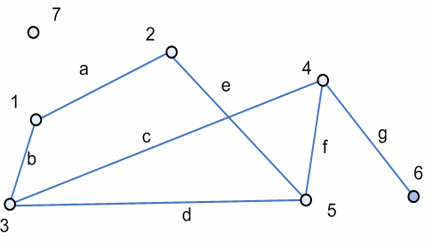
III. Các thuật ngữ cơ bản
Bậc của đỉnh
Bậc của đỉnh v trong đồ thị vô hướng là số cạnh liên thuộc với nó.
Ký hiệu: deg(v)
deg(1)= 2, deg(2)= 2,
deg(3)= 3, deg(4)= 3,
deg(5)= 3, deg(6)= 1,
deg(7)= 0.
Đỉnh treo là đỉnh chỉ có duy nhất một cạnh liên thuộc với nó. ➔ Đỉnh 6
Đỉnh cô lập là đỉnh không có cạnh nào liên thuộc với nó.➔ Đỉnh 7
Chương 1 – Các khái niệm cơ bản
Lý thuyết đồ thị

Slide 9



III. Các thuật ngữ cơ bản
Định lý bắt tay
Giả sử G=(V,E) là đồ thị vô hướng với m cạnh. Khi
đó tổng tất cả các bậc của đỉnh trong V bằng 2m.
∑ deg( v ) = 2 m
v∈V
m = 7
∑ deg(v) = 2m = 14
v∈V
Chương 1 – Các khái niệm cơ bản
Lý thuyết đồ thị

Slide 10
III. Các thuật ngữ cơ bản
Định lý bắt tay
Chứng minh?
Mỗi một cạnh nối với đúng hai đỉnh, vì thế một cạnh đóng góp 2 đơn vị vào tổng các bậc của tất cả các đỉnh.
➔ tổng các bậc của tất cả các đỉnh gấp đôi số cạnh
của đồ thị
Chương 1 – Các khái niệm cơ bản
Lý thuyết đồ thị

Slide 11
III. Các thuật ngữ cơ bản
Hệ quả của định lý bắt tay
Trong đồ thị vô hướng, số đỉnh bậc lẻ là một số chẵn.
Các đỉnh bậc lẻ: 3, 5, 4, 6 ➔ 4 đỉnh
Chương 1 – Các khái niệm cơ bản
Lý thuyết đồ thị

Slide 12
III. Các thuật ngữ cơ bản
Hệ quả của định lý bắt tay
Trong đồ thị vô hướng, số đỉnh bậc lẻ là một số chẵn.
Chứng minh:?
Gọi L và C lần lượt là tập các đỉnh bậc lẻ và bậc chẵn của đồ thị vô hướng G= (V, E). Ta có:
2m = ∑deg(v) = ∑deg(v) + ∑deg(v)
v∈V v∈L v∈C
+ Tổng 2m chẵn
+ Tổng ∑deg(v) chẵn
v∈C
∑deg(v)
v∈L
➔ Tổng
chẵn
Chương 1 – Các khái niệm cơ bản
Lý thuyết đồ thị

Slide 13
III. Các thuật ngữ cơ bản
Kề trong đồ thị có hướng
Giả sử u và v là hai đỉnh của đồ thị có hướng G và e=(u, v) là một cung của đồ thị, khi đó ta nói:
+ u và v kề nhau, cung e đi ra khỏi u và đi vào v.
+ u là đỉnh đầu, v là đỉnh cuối của cạnh e.
v
e
u
Chương 1 – Các khái niệm cơ bản
Lý thuyết đồ thị

Slide 14
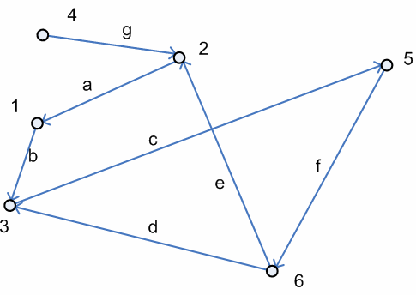
III. Các thuật ngữ cơ bản
Bán bậc vào và bán bậc ra của đỉnh
Bán bậc ra (bán bậc vào) của đỉnh v trong đồ thị có hướng là số cung ra khỏi nó (đi vào nó).
Ký hiệu:
deg ⁺ (v) (deg ⁻ (v) )
deg⁺ (2) = 1, deg⁻ (2) = 2
deg⁺ (6) = 2, deg⁻ (6) = 1
Chương 1 – Các khái niệm cơ bản
Lý thuyết đồ thị

Slide 15

III. Các thuật ngữ cơ bản
Định lý
Giả sử G=(V,E) là đồ thị có hướng với m cung, khi đó tổng tất cả các bán bậc ra bằng tổng tất cả các bán bậc vào và bằng m.
∑ deg ⁺ (v) = ∑ deg ⁻ (v) = m
v∈V v∈V
∑deg⁺ (v) = ∑deg⁻ (v) = 7
v∈V v∈V
Chương 1 – Các khái niệm cơ bản
Lý thuyết đồ thị

Slide 16
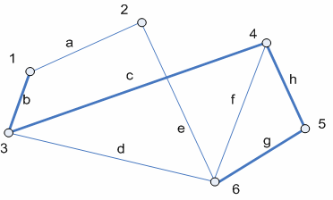
IV. Đường đi, chu trình
Đường đi độ dài n từ đỉnh u đến đỉnh v trên đồ thị vô hướng G=(V,E) là dãy(theo đỉnh): x₀, x₁, …, x_{n-1}, x_{n.} Trong đó:
+ u= x₀
+ v= x_{n}
+ (x_{i}, x_{i+1}) ∈ E
Hay theo cạnh: (x₀, x₁), (x₁, x₂), …, (x_{n-1}, x_{n}).
Khi đó: u gọi là đỉnh đầu, v gọi là đỉnh cuối của đường đi.
Theo đỉnh: (1, 3, 4, 5, 6)
Theo cạnh: (b, c, h, g)
Chương 1 – Các khái niệm cơ bản
Lý thuyết đồ thị

Slide 17
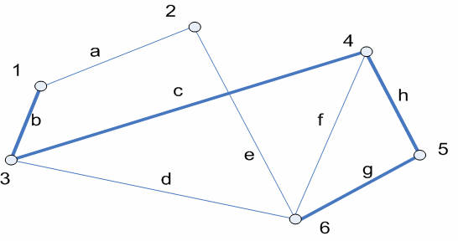
IV. Đường đi, chu trình
Đường đi có đỉnh đầu và đỉnh cuối trùng nhau gọi là chu trình.
Đường đi (hay chu trình) được gọi là đơn nếu nó không đi qua một cạnh nào quá một lần.
Chu trình đơn: (1, 2, 6, 3, 1)
Chu trình không phải chu trình đơn: (2, 6, 4, 3, 6, 2)
Chương 1 – Các khái niệm cơ bản
Lý thuyết đồ thị

Slide 18
IV. Đường đi, chu trình
Đường đi và chu trình trong đồ thị có hướng
Đường đi độ dài n (n∈N⁺) từ đỉnh u đến đỉnh v trên đồ thị có hướng
G=(V,E) là dãy:
x₀ , x₁, ..., x_{n-1}, x_{n} .
Trong đó u= x₀ , v= x_{n} , (x_{i} , x_{i+1}) ∈ E
Hay theo các cung: (x₀ , x₁ ), (x₁, x₂ ), ..., (x_{n-1}, x_{n} ).
a
2
c
4
1
g
(1, 2, 6, 4, 3)
(a, c, f, d)
(1, 3, 4, 5, 6)
b 3
f
d
5
h
e
30
6
Chương 1 – Các khái niệm cơ bản
Lý thuyết đồ thị

Slide 19
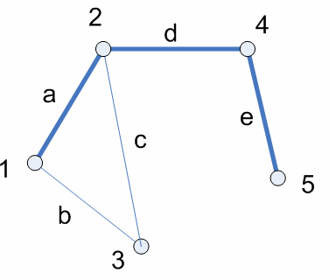
V.Đồ thị liên thông
Đồ thị vô hướng G=(V,E) được gọi là liên thông nếu luôn tìm được đường đi giữa 2 đỉnh bất kỳ của nó.
Đường đi: 1, 3, 2, 4, 5
Chương 1 – Các khái niệm cơ bản

Slide 20
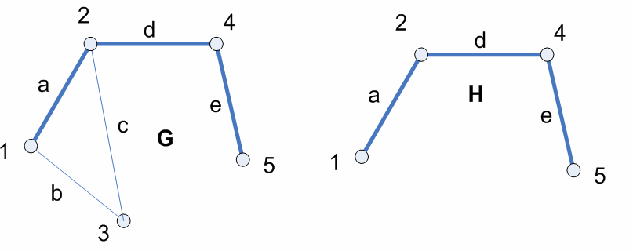
V.Đồ thị liên thông
Đồ thị H=(W,F) được gọi là đồ thị con của đồ thị G=(V,E) nếu : W ⊆ V và F ⊆ E
V={1, 2, 3, 4, 5}
E={a, b, c, d, e}
W={1, 2, 4, 5}
F={a, d, e}
Chương 1 – Các khái niệm cơ bản

Slide 21
VI. Một số dạng đồ thị đặc biệt
Bài tập
1. Đồ thị K₃ có bao nhiêu đồ thị con có ít nhất một đỉnh ?
Chương 1 – Các khái niệm cơ bản
34
Lý thuyết đồ thị

Slide 22
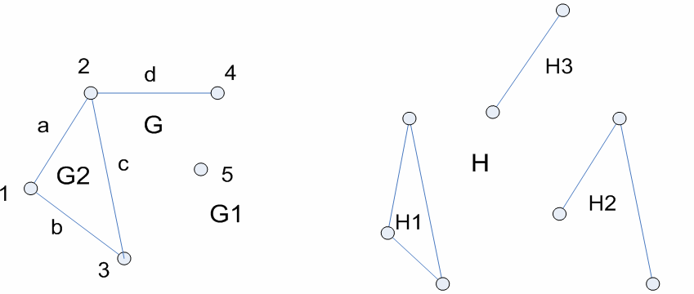
V.Đồ thị liên thông
Một đồ thị không liên thông sẽ được phân rã thành các thành phần liên thông, và mỗi thành phần liên thông này là một đồ thị con của đồ thị ban đầu.
Chương 1 – Các khái niệm cơ bản

Slide 23

V.Đồ thị liên thông
Đỉnh v được gọi là đỉnh rẽ nhánh nếu việc loại bỏ v cùng các cạnh liên thuộc với nó sẽ làm tăng số thành phần liên thông của đồ thị
Cạnh e được gọi là cầu nếu việc loại bỏ nó sẽ làm tăng số thành phần liên thông của đồ thị
2
Các đỉnh rẽ nhánh? Các cạnh là cầu ?
1
G
5
3
4
Chương 1 – Các khái niệm cơ bản

Slide 24
V.Đồ thị liên thông
Đồ thị có hướng G=(V,E) được gọi là liên thông mạnh nếu luôn tìm được đường đi từ 1 đỉnh bất kỳ đến một đỉnh bất kỳ khác của nó.
Đồ thị có hướng G=(V,E) được gọi là liên thông yếu nếu đồ thị vô hướng tương ứng với nó là đồ thị vô hướng liên thông.
1
1
2
G
2
5
H
5
3
3
4
4
Chương 1 – Các khái niệm cơ bản

Slide 25
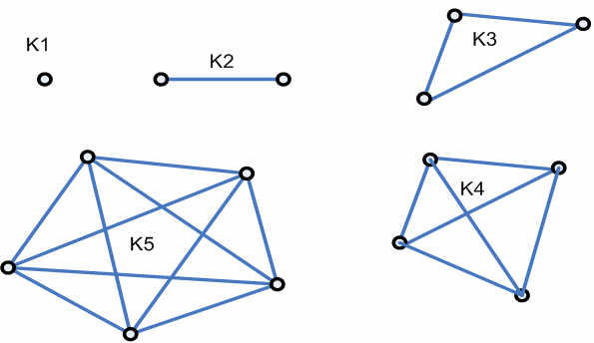
VI. Một số dạng đồ thị đặc biệt
Đồ thị đầy đủ: Một đồ thị đơn vô hướng n đỉnh được gọi là đồ thị đầy đủ nếu hai đỉnh bất kỳ đều được nối với nhau bằng 1 cạnh.
Ký hiệu: K_{n}
Số cạnh của
Đồ thị đầy đủ ?
Chương 1 – Các khái niệm cơ bản
Lý thuyết đồ thị

Slide 26
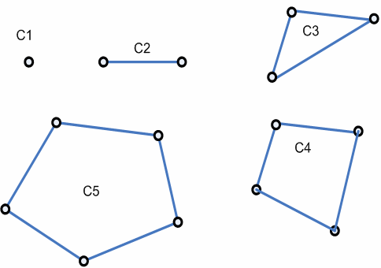
VI. Một số dạng đồ thị đặc biệt
Đồ thị vòng: Một đồ thị đơn vô hướng n đỉnh được gọi là đồ thị vòng nếu nó có duy nhất một chu trình đơn đi qua tất cả các đỉnh.
Ký hiệu: C_{n}
Số cạnh, số đỉnh của
Đồ thị vòng ?
Chương 1 – Các khái niệm cơ bản
Lý thuyết đồ thị

Slide 27
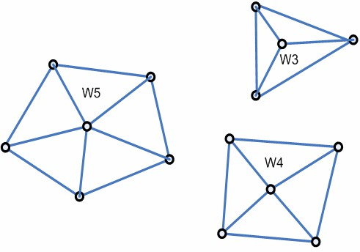
VI. Một số dạng đồ thị đặc biệt
Đồ thị bánh xe với n ≥ 3 đỉnh là đồ thị thu được từ đồ thị C_{n} bằng cách bổ xung thêm một đỉnh mới nối với tất cả các đỉnh của C_{n}.
Ký hiệu: W_{n}
Số cạnh, số đỉnh của
Đồ thị bánh xe ?
Chương 1 – Các khái niệm cơ bản
Lý thuyết đồ thị

Slide 28
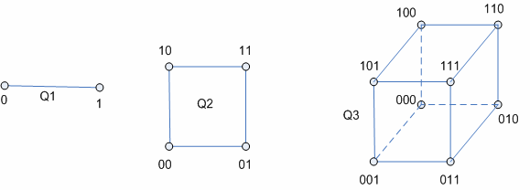
VI. Một số dạng đồ thị đặc biệt
Đồ thị siêu khối
Đồ thị siêu khối k=2^{n} đỉnh là đồ thị có các đỉnh được đánh số bằng các chuỗi nhị phân độ dài n.
Ký hiệu: Q_{n}
Hai đỉnh kề nhau nếu 2 chuỗi nhị phân tương ứng chỉ khác nhau 1 bit.
Số cạnh của
đồ thị siêu khối là: n.2^{n - 1}
Chương 1 – Các khái niệm cơ bản
Lý thuyết đồ thị

Slide 29
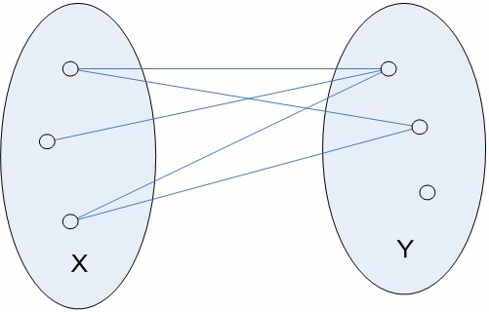
VI. Một số dạng đồ thị đặc biệt
Đồ thị hai phía
Đơn đồ thị G=(V, E) gọi là đồ thị hai phía nếu:
- V = X ∪ Y, X ≠ ∅, Y ≠ ∅, X ∩ Y = ∅
- Mỗi cạnh của G sẽ có một đỉnh thuộc X và một
đỉnh thuộc Y.
Chương 1 – Các khái niệm cơ bản
Lý thuyết đồ thị

Slide 30
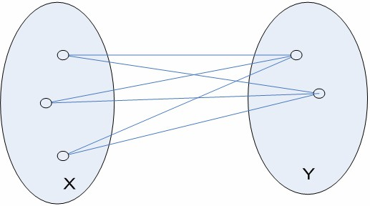
VI. Một số dạng đồ thị đặc biệt
Đồ thị hai phía đầy đủ
Đơn đồ thị G = (X ∪ Y, E ) được gọi là đồ thị hai phía đầy đủ nếu: Mỗi đỉnh thuộc X sẽ được nối với mỗi đỉnh thuộc Y. Nếu
|X| = m và |Y| = n thì ta sẽ ký hiệu là: K_{m, n}
Số cạnh của Đồ thị hai phía đầy đủ ?
Chương 1 – Các khái niệm cơ bản
Lý thuyết đồ thị

Slide 31
VI. Một số dạng đồ thị đặc biệt
Định lý:
Đơn đồ thị G = (V, E) là đồ thị hai phía khi và chỉ khi nó không chứa chu trình độ dài lẻ.
Chứng minh:
∀ Đồ thị hai phía
⇒ Không chứa chu trình độ dài lẻ
∀ Đồ thị, không chứa chu trình độ dài lẻ
⇒ hai phía
Chương 1 – Các khái niệm cơ bản
Lý thuyết đồ thị

Slide 32
VI. Một số dạng đồ thị đặc biệt
Thuật toán kiểm tra đồ thị hai phía
Chọn v là đỉnh bất kỳ. Đặt X = {v}
Y = { u | u kề với v, ∀ v ∈ X}
Nếu X ∩ Y ≠ ∅ ⇒ G không là đồ thị hai phía
Ngược lại, đặt X := Y Quay trở lại 2.
Nếu tất cả các đỉnh được xét hết mà không xảy ra 3. thì G là đồ thị hai phía. Ngược lại G không là đồ thị hai phía.
Chương 1 – Các khái niệm cơ bản
Lý thuyết đồ thị

Slide 33
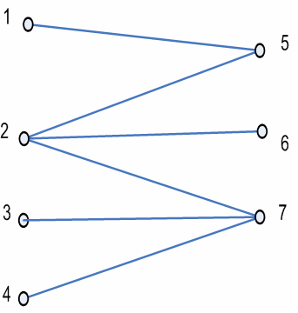
VI. Một số dạng đồ thị đặc biệt
Ví dụ:
X= {1}
Y= {5}, X ∩ Y = ∅, ⇒ X:=Y Y= {1, 2}, X ∩ Y = ∅, ⇒ X:=Y
Y= {5, 6, 7}, X ∩ Y = ∅, ⇒ X:=Y
Y = {1, 2, 3, 4} DỪNG
Khi đó đồ thị là hai phía: X={1, 2, 3, 4}
Y={5, 6, 7}
Chương 1 – Các khái niệm cơ bản
Lý thuyết đồ thị

Slide 34
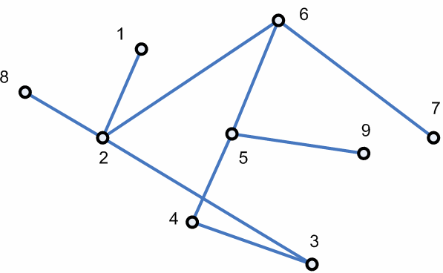
VI. Một số dạng đồ thị đặc biệt
Bài tập:
Kiểm tra đồ thị sau có phải là đồ thị hai phía hay không?
Chương 1 – Các khái niệm cơ bản
Lý thuyết đồ thị

Slide 35
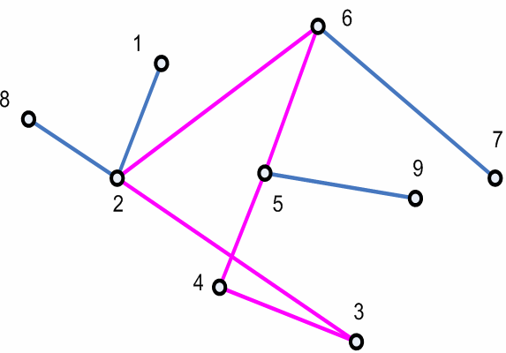
VI. Một số dạng đồ thị đặc biệt
Bài tập:
Không phải là đồ thị hai phía
Chu trình
độ dài lẻ
Chương 1 – Các khái niệm cơ bản
Lý thuyết đồ thị

Slide 36
VI. Một số dạng đồ thị đặc biệt
Đồ thị phẳng
Đồ thị được gọi là đồ thị phẳng nếu ta có thể vẽ nó trên một mặt phẳng mà các cạnh không giao nhau.
Chương 1 – Các khái niệm cơ bản
Lý thuyết đồ thị

Slide 37
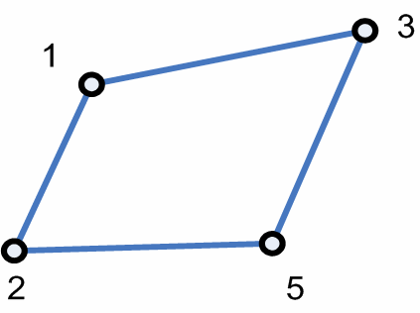
VI. Một số dạng đồ thị đặc biệt
Định lý Euler
Giả sử G = (V, E) là đồ thị phẳng, liên thông với e cạnh và v
đỉnh. Gọi f là số mặt của đồ thị. Khi đó: f = e – v + 2.
Số cạnh: e = 4 Số đỉnh: v = 4
Số mặt: f = 4 – 4 + 2 = 2
Chương 1 – Các khái niệm cơ bản
Lý thuyết đồ thị

Slide 38

VI. Một số dạng đồ thị đặc biệt
Định lý Euler
Chứng minh: Bằng PP Quy nạp
Gọi f_{n}, e_{n}, v_{n} lần lượt là số mặt, số cạnh, số đỉnh của đồ thị phẳng G_{n} do biểu diễn phẳng của đồ thị G với n cạnh sinh ra
+ Trường hợp: e₁=1, v₁=2 thì f₁ = 1 – 2 + 2 = 1
+ Giả sử đồ thị G_{n} (n cạnh) thỏa đẳng thức: f_{n} = e_{n} – v_{n} + 2.
Thêm vào đồ thị G_{n} một cạnh (a_{n+1}, b_{n+1}) để được đồ thị G_{n+1}. Ta phải chứng minh: f_{n+1}=e_{n+1} – v_{n+1} + 2
Xảy ra hai trường hợp
Chương 1 – Các khái niệm cơ bản
Lý thuyết đồ thị

Slide 39
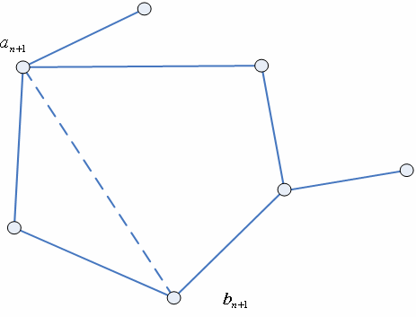
VI. Một số dạng đồ thị đặc biệt
Định lý Euler (Chứng minh)
+ Cả 2 đỉnh a_{n+1}, b_{n+1} thuộc G_{n:} f_{n+1}= f_{n} +1
e_{n+1}=e_{n}+ 1
^{v}n+1^{=v}n
==> f_{n+1} = e_{n+1} – v_{n+1} + 2 f_{n} + 1 = e_{n} + 1 – v_{n} + 2
f_{n} = e_{n} – v_{n} + 2
Chương 1 – Các khái niệm cơ bản
Lý thuyết đồ thị

Slide 40
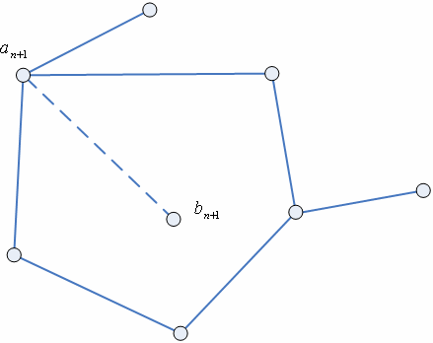
VI. Một số dạng đồ thị đặc biệt
Định lý Euler (Chứng minh)
+ Cả 2 đỉnh a_{n+1}, b_{n+1} thuộc
^{G}n:
^{f}n+1^{= f}n e_{n+1}=e_{n}+ 1
v_{n+1}=v_{n} + 1
^{➔ f}n+1 ^{= e}n+1 ^{– v}n+1 ⁺ ²
f_{n} = e_{n} + 1 – v_{n} + 1 + 2
f_{n} = e_{n} – v_{n} + 2
➔ ĐPCM
Chương 1 – Các khái niệm cơ bản
Lý thuyết đồ thị

Slide 41
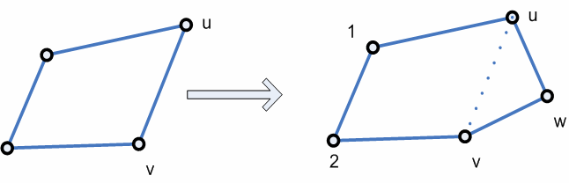
VI. Một số dạng đồ thị đặc biệt
Định lý Kuratowski
Phép chia cạnh (u, v) là việc ta bỏ đi cạnh (u, v) và thêm vào một đỉnh mới w cùng với hai cạnh (u, w), (w, v).
Định nghĩa đồng cấu
Hai đồ thị được gọi là đồng cấu nếu chúng có thể thu được từ cùng một đồ thị nào đó nhờ các phép chia cạnh.
Chương 1 – Các khái niệm cơ bản
Lý thuyết đồ thị

Slide 42
VI. Một số dạng đồ thị đặc biệt
Định lý Kuratovski
Điều kiện cần và đủ để một đồ thị là phẳng là đồ thị này không chứa bất kỳ một đồ thị con nào đồng cấu với K_{3,3} và K₅
Chương 1 – Các khái niệm cơ bản
Lý thuyết đồ thị

Slide 43
VI. Một số dạng đồ thị đặc biệt
Các dạng đồ thị đặc biệt
Đồ thị đầy đủ (K_{n})
Đồ thị vòng (C_{n})
Đồ thị bánh xe (W_{n})
Đồ thị siêu khối (Q_{n})
Đồ thị hai phía
Đồ thị hai phía đầy đủ (K_{m,n})
Đồ thị phẳng
Chương 1 – Các khái niệm cơ bản
Lý thuyết đồ thị

Slide 44
VI. Một số dạng đồ thị đặc biệt
Bài tập
Số cạnh của đồ thị K₈ ?
Số cạnh của đồ thị C₂₀₀₇ ?
Số cạnh của đồ thị W₁₀₀ ?
Cho đồ thị G phẳng, liên thông có 20 đỉnh, bậc của mỗi đỉnh bằng 3. Đồ thị biểu diễn phẳng của G có bao nhiêu mặt?
Cho đồ thị phân đôi p đỉnh và q cạnh. CM: q ≤ p²/4. Dấu = xảy ra khi nào?
Cho đồ thị G có n đỉnh, m cạnh với m ≥ n. Chứng minh G có một chu trình.
Có bao nhiêu đồ thị đơn gồm 5 đỉnh và có 4 hoặc 6 cạnh ?
Chương 1 – Các khái niệm cơ bản
Lý thuyết đồ thị

